Slide 1
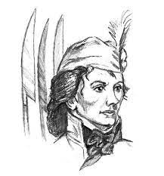
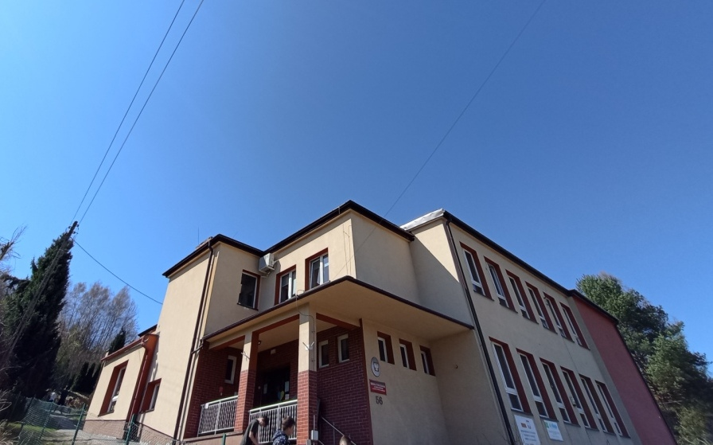
UROCZYSTE OTWARCIE SZKOŁY W ZARZYCACH WIELKICH PO ROZBUDOWIE I GENERALNYM REMONCIE
20 kwietnia 2022r.

Slide 2
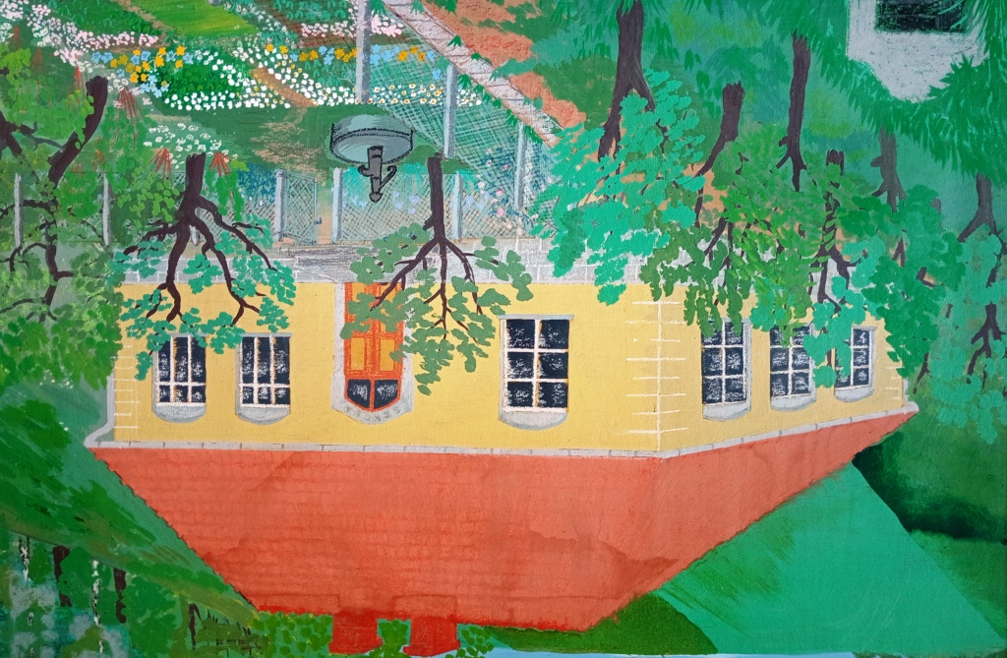
Dawna szkoła…

Slide 3
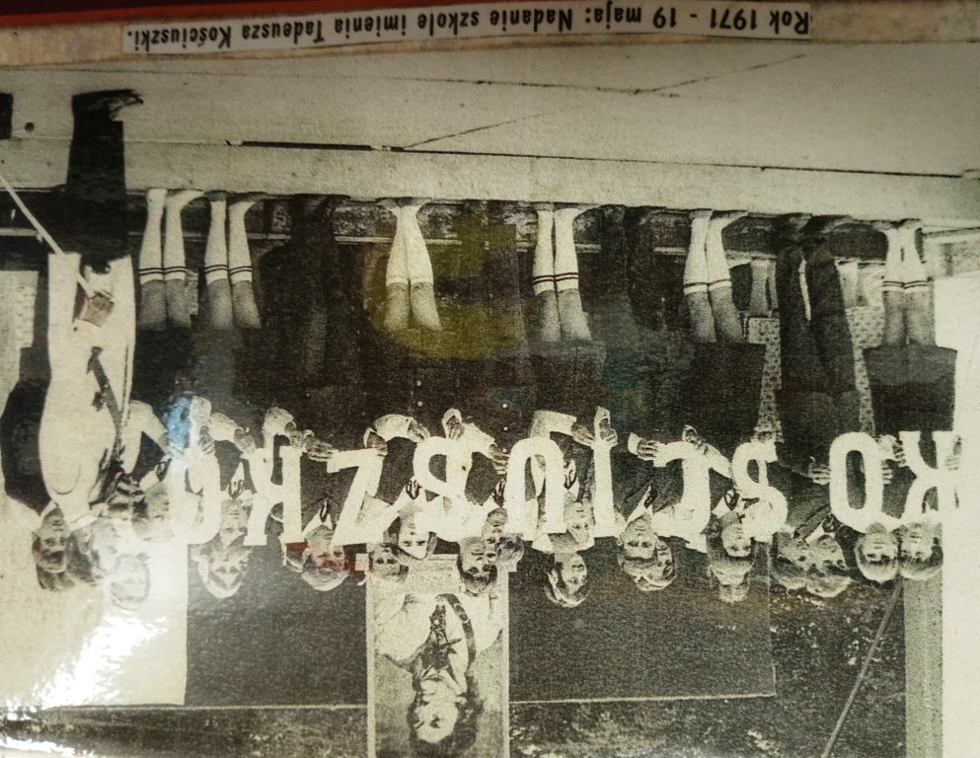

Slide 4
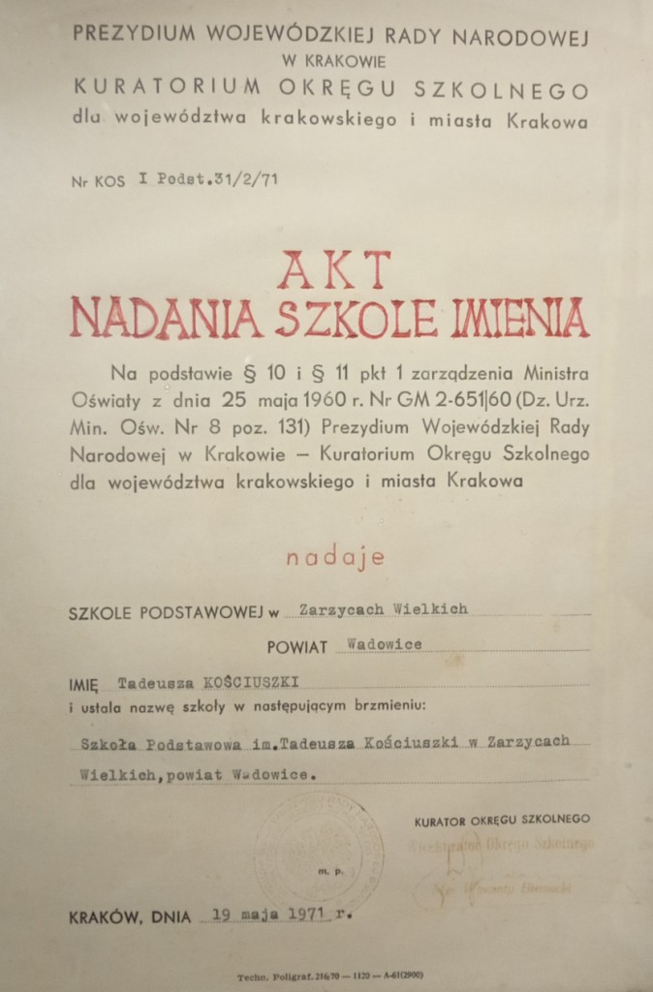

Slide 5
2012/ 2012 termomodernizacja budynku szkoły,
wymiana okien w Domu Nauczyciela

Slide 6
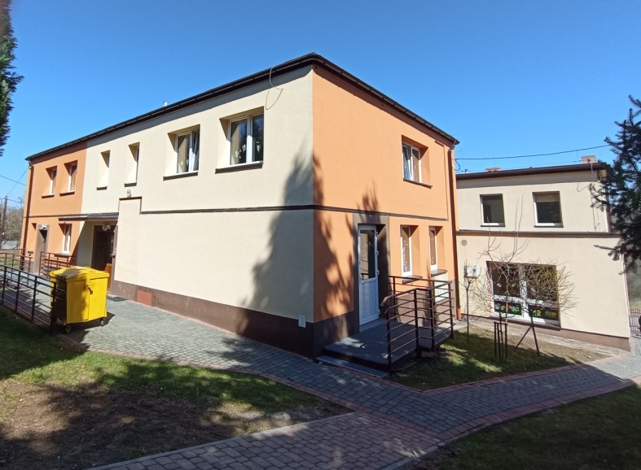
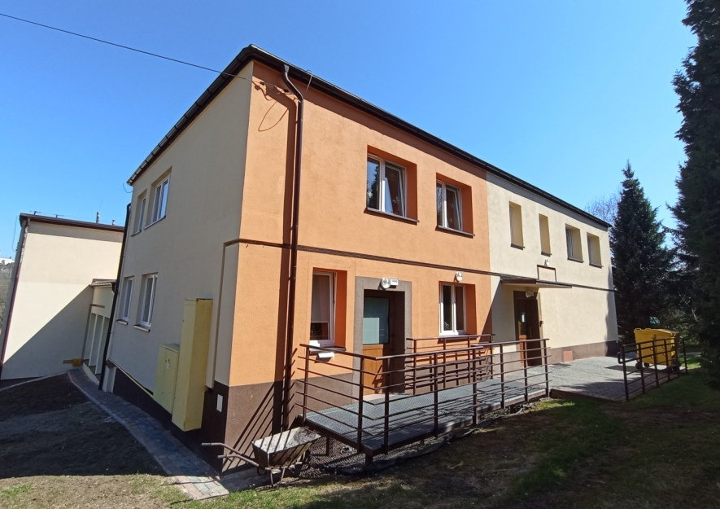

Slide 7
2013/ 2014 dokonano remontu i zmiany użytkowania mieszkania w Domu Nauczyciela, dzięki temu została uruchomiona świetlica środowiskowa

Slide 8
2016 rok otwarcie Publicznego Przedszkola w Zarzycach Wielkich.
Utworzenie Zespołu Szkolno- Przedszkolnego,
w skład którego weszło Przedszkole i Szkoła Podstawowa

Slide 9
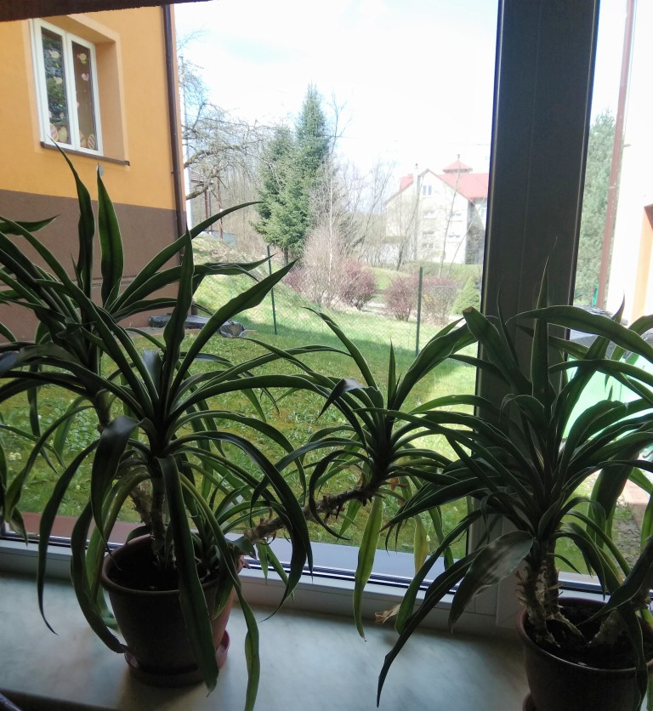
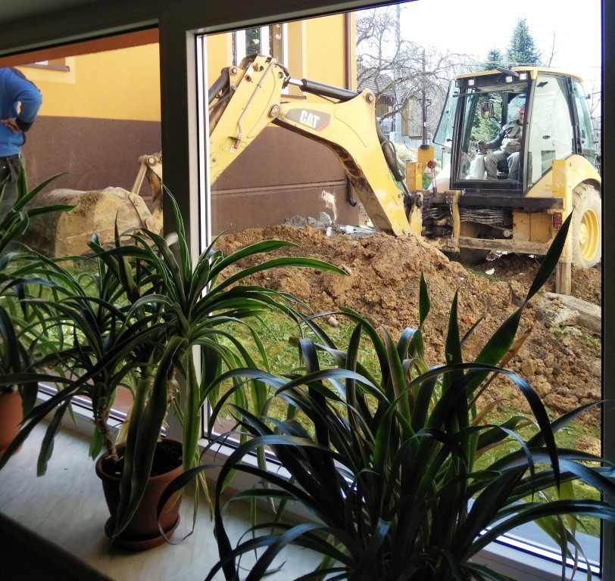
kwiecień 2021 -grudzień 2021
”Rozbudowa , przebudowa i zmiana sposobu użytkowania budynku użyteczności publicznej Zespołu Szkolno-Przedszkolnego w Zarzycach Wielkich”

Slide 10
Wraz z projektem i dodatkowymi opłatami finalnie koszt inwestycji wyniósł 1 274 892 zł ,w tym ponad 74 tys. to wkład własny gminy.

Slide 11
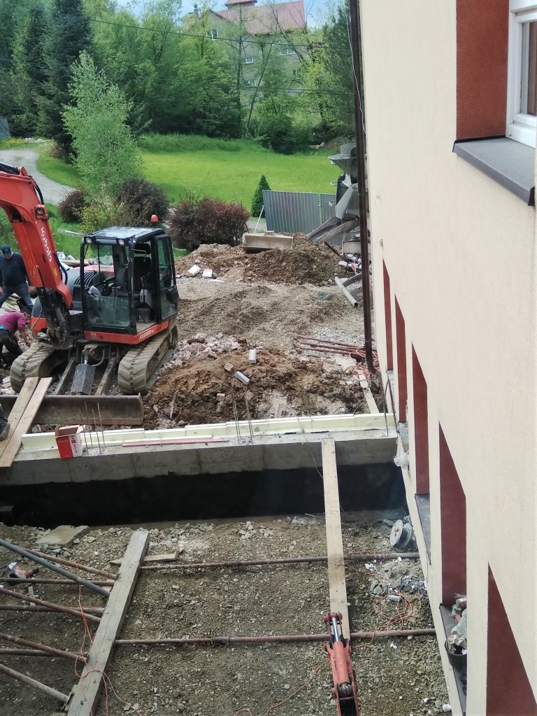
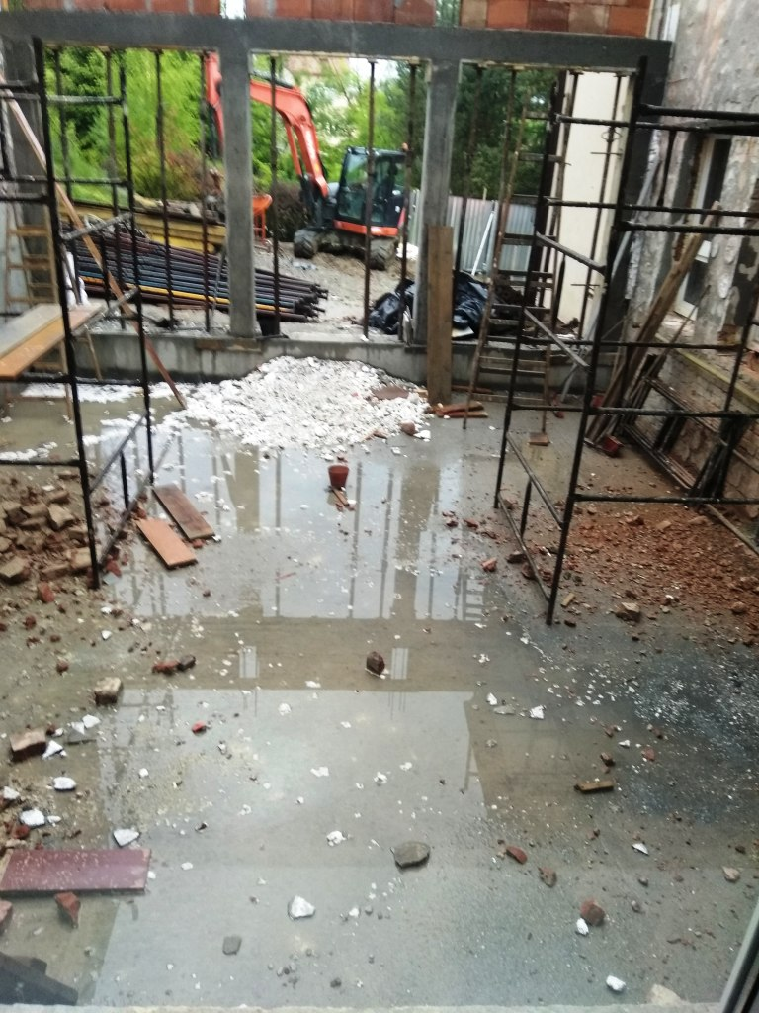

Slide 12
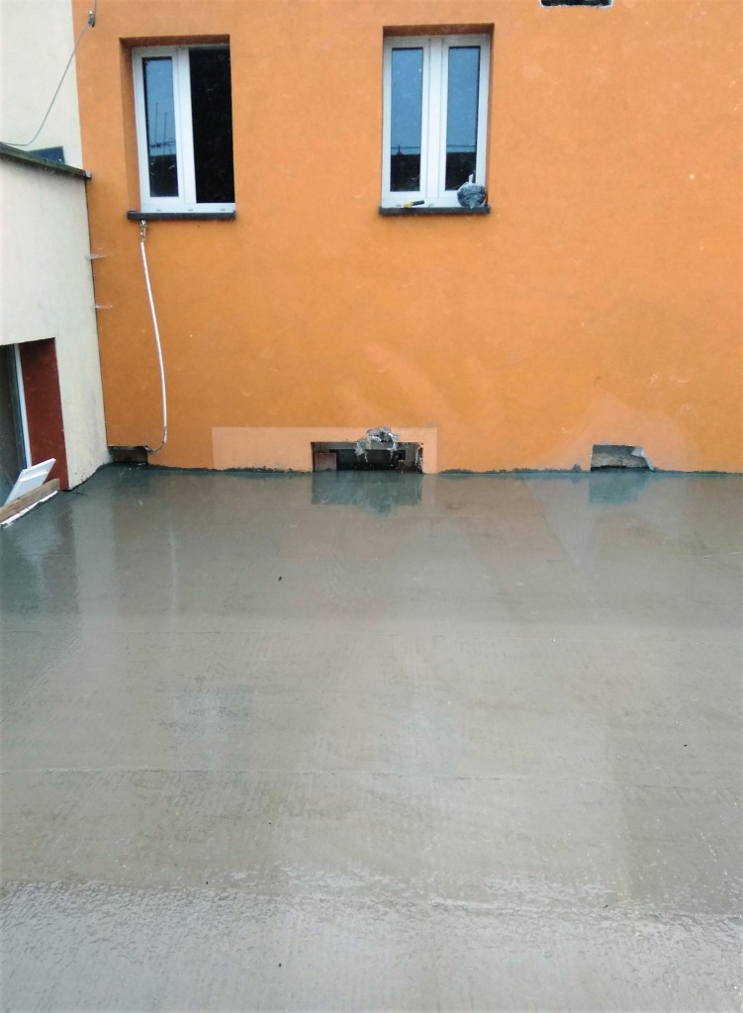
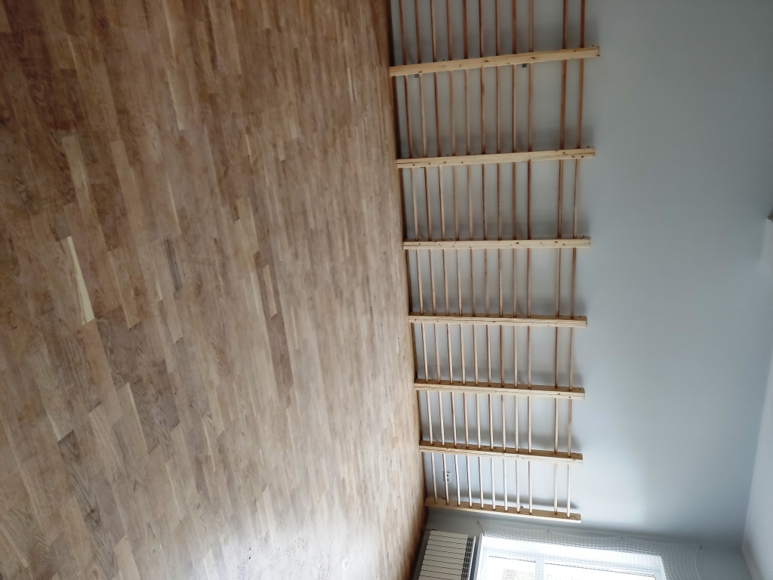
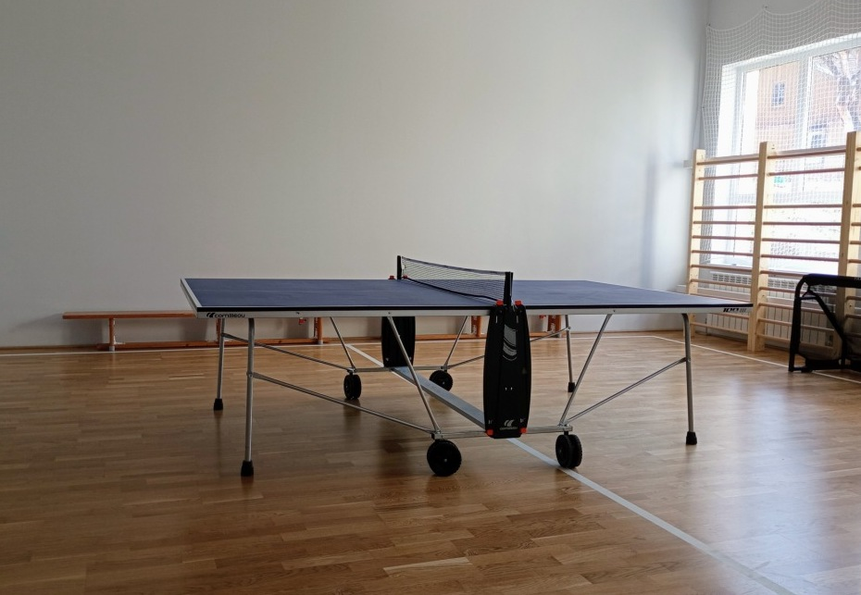

Slide 13
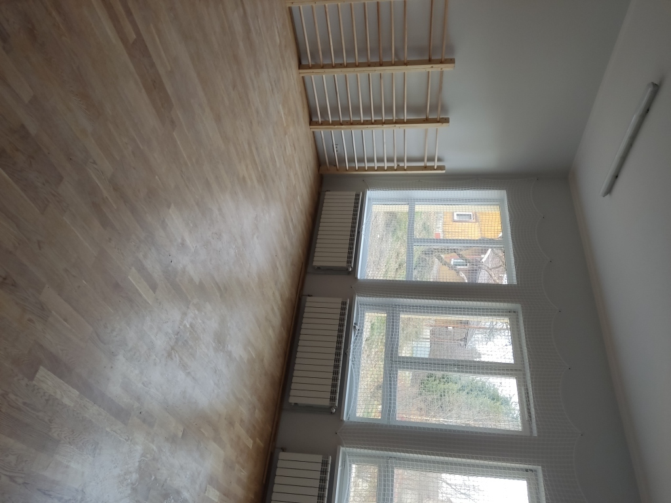

Slide 14
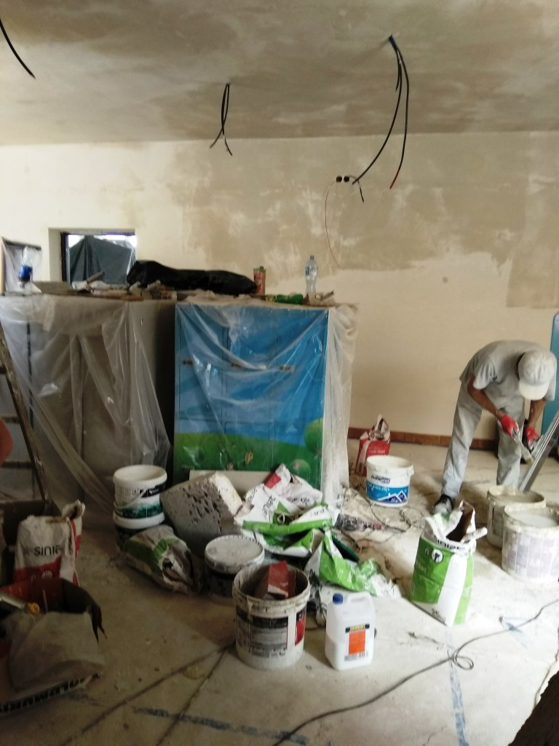
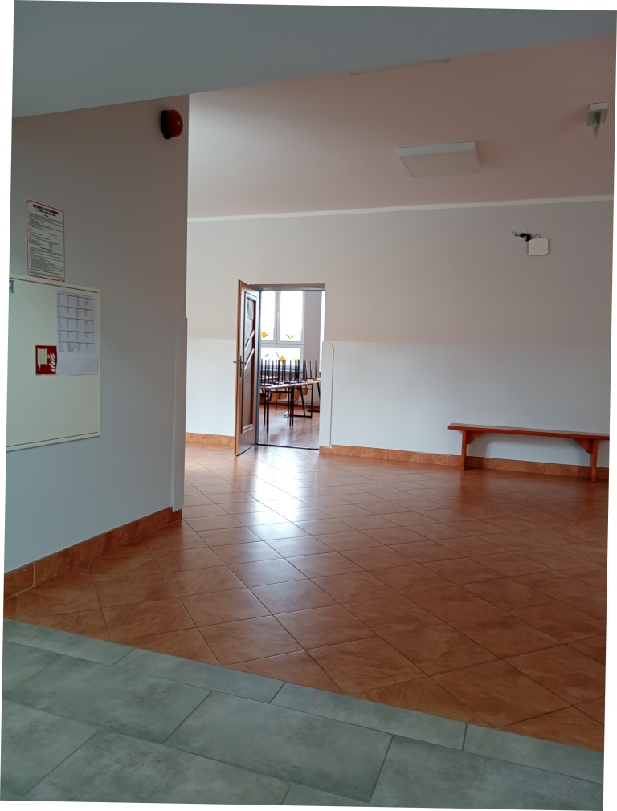

Slide 15
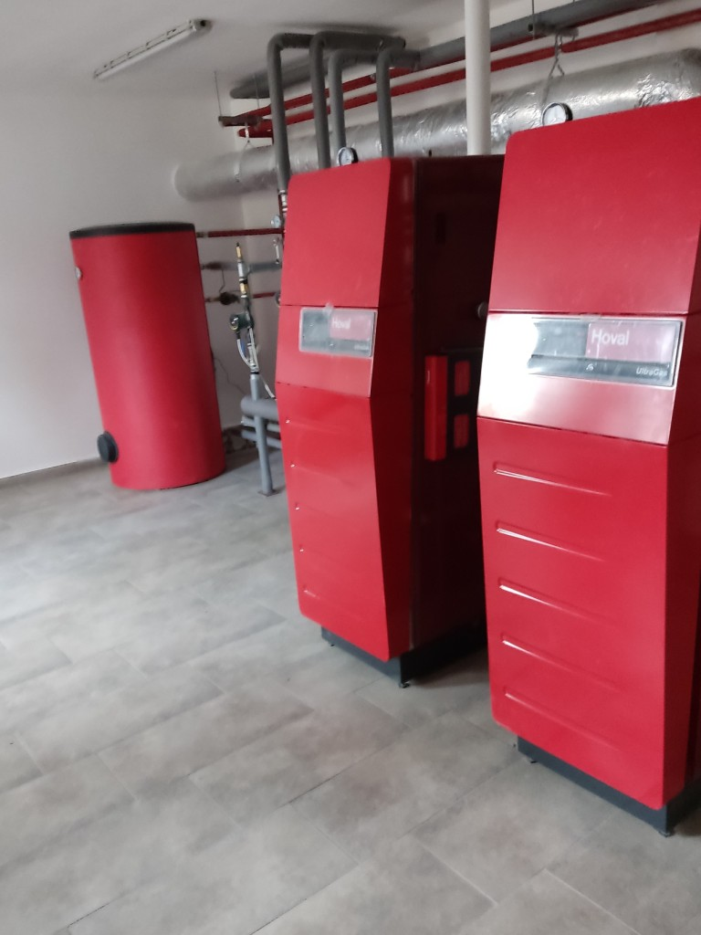
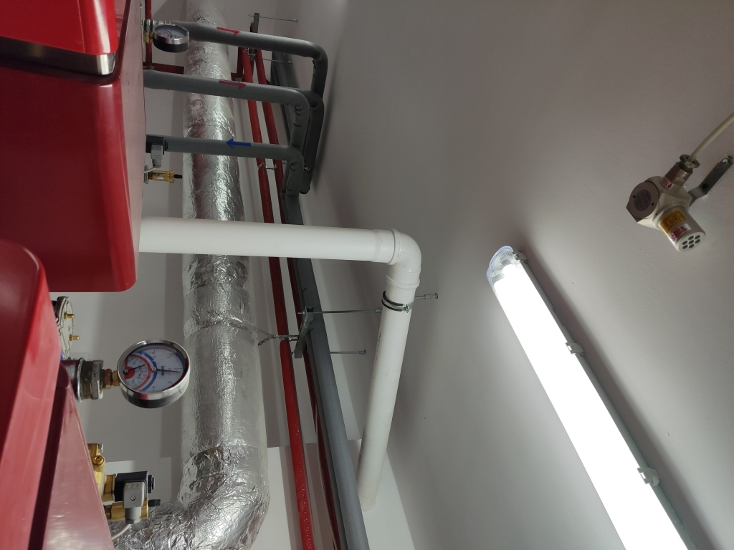
Nowa kotłownia

Slide 16
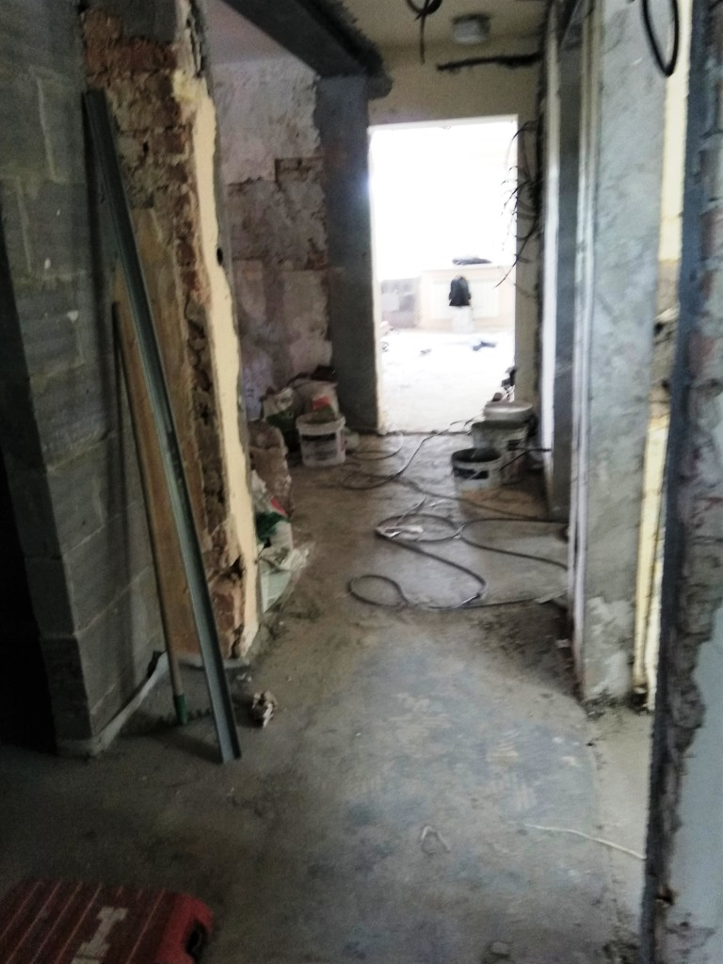
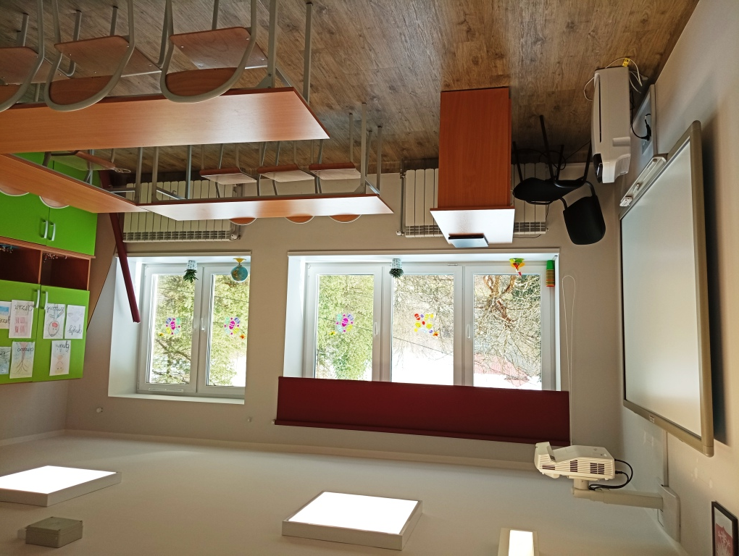

Slide 17
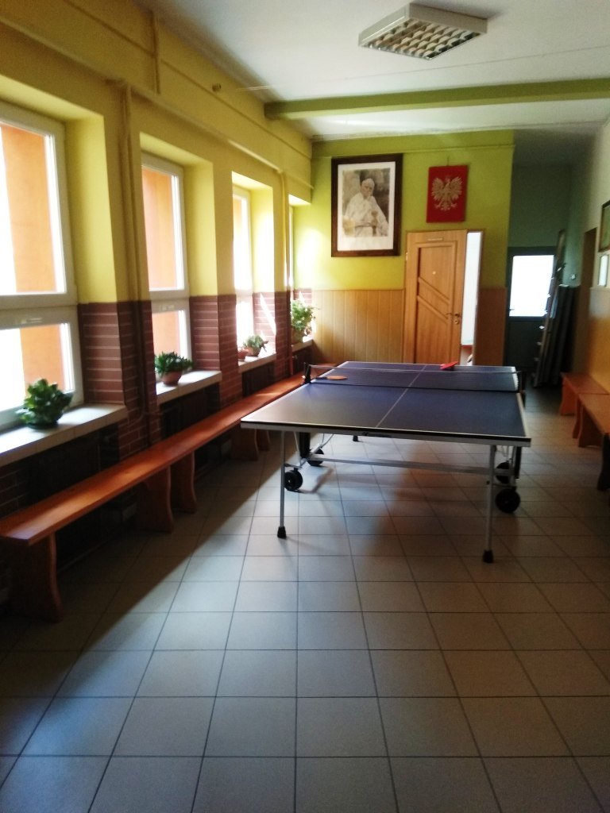
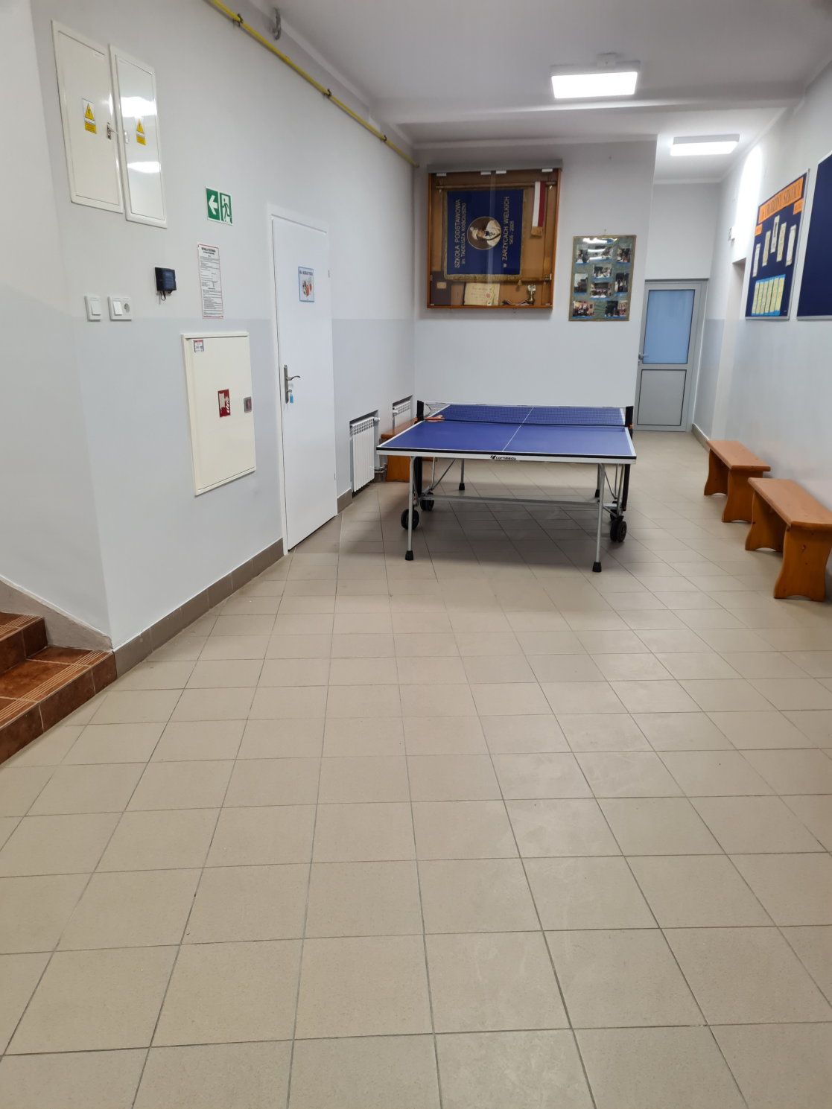
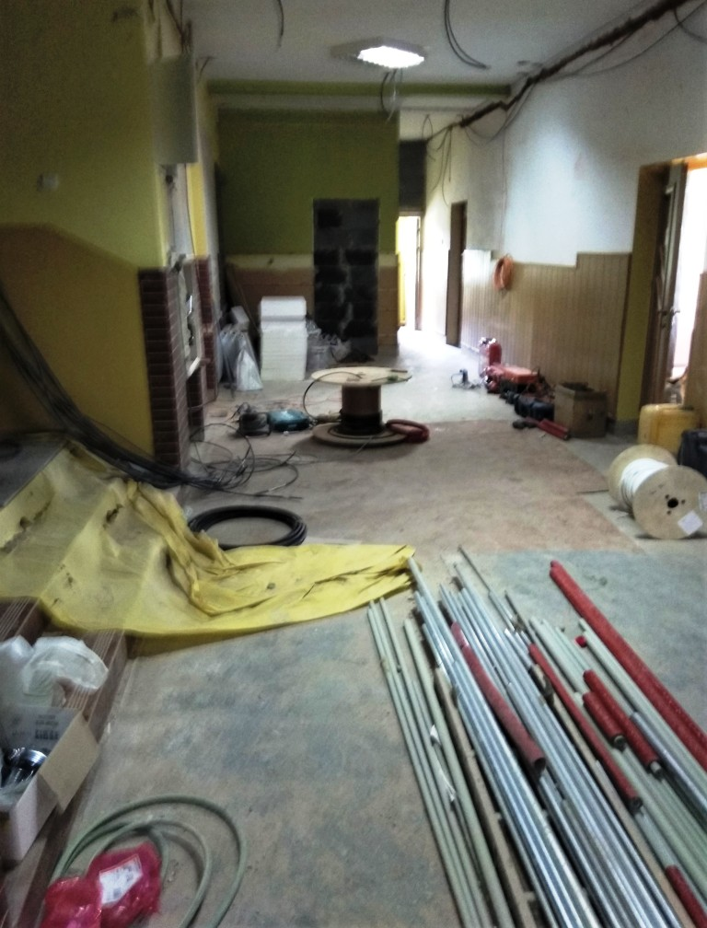

Slide 18
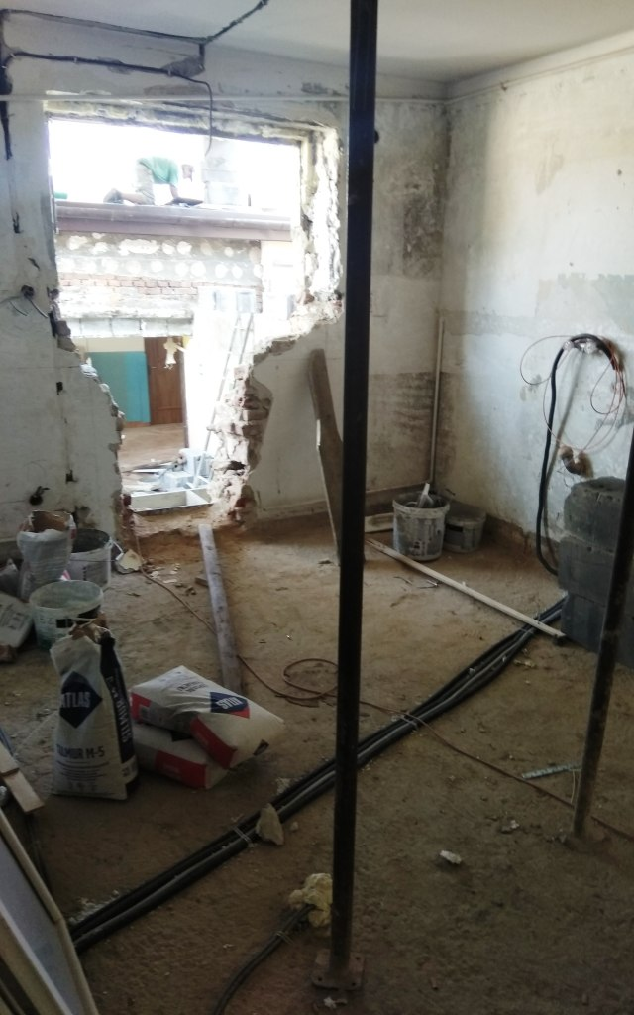
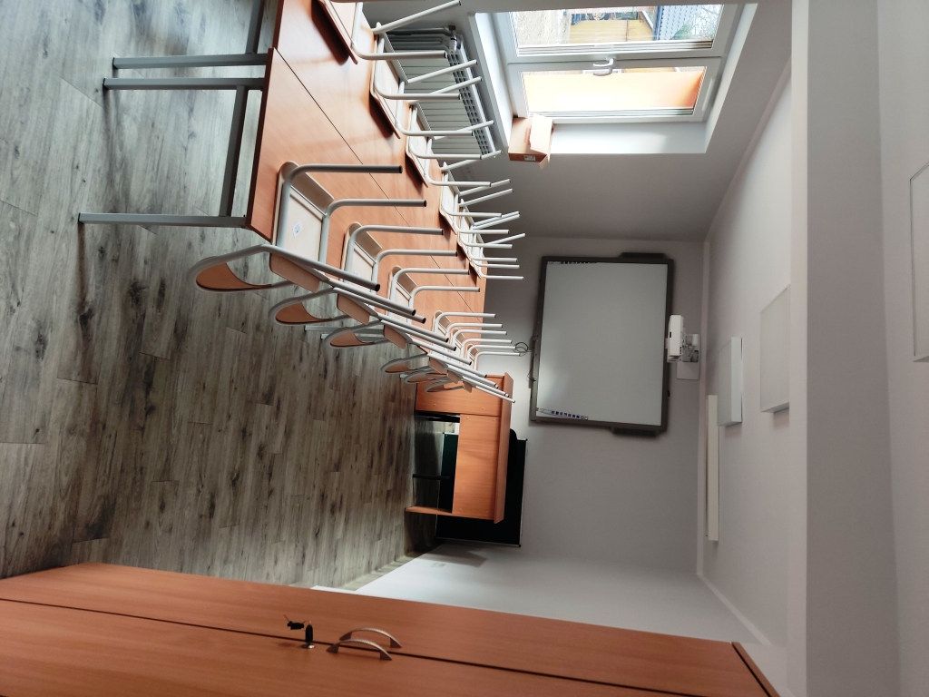

Slide 19
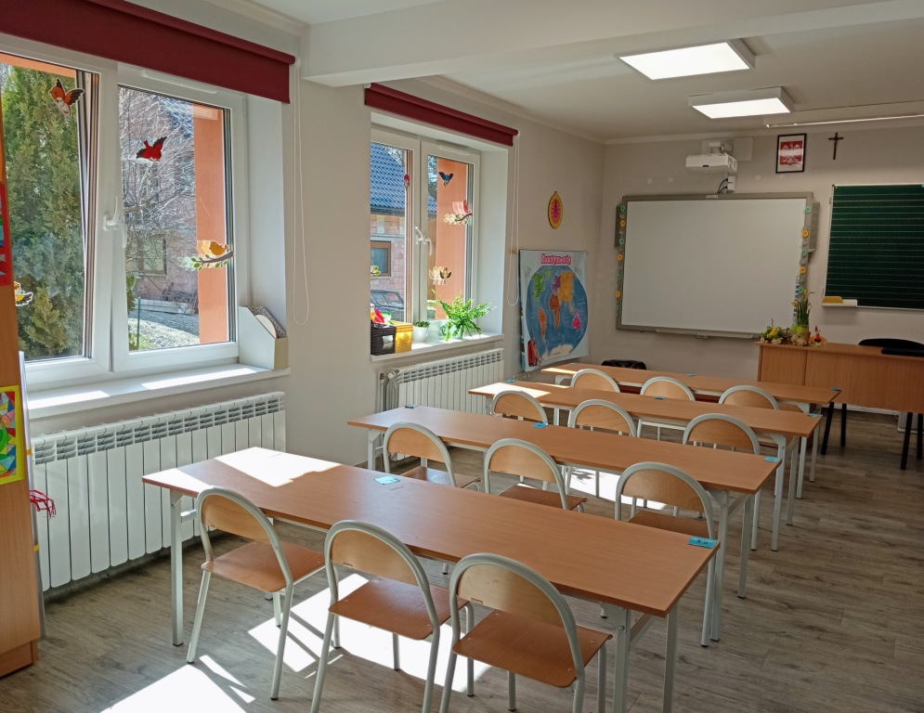

Slide 20
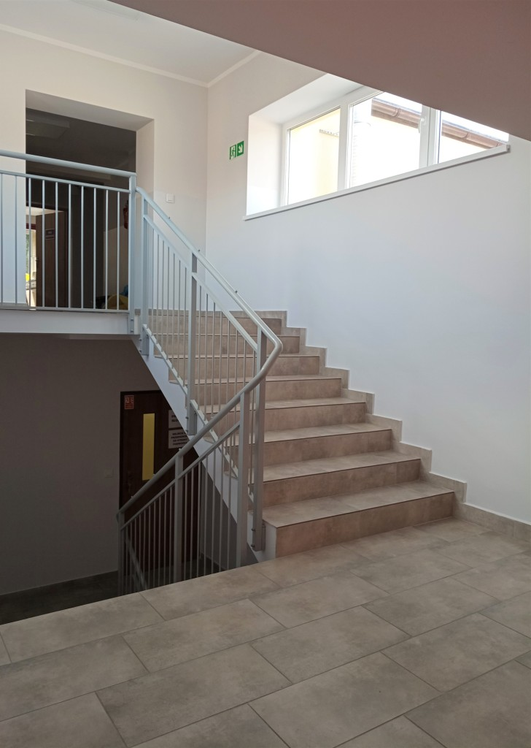
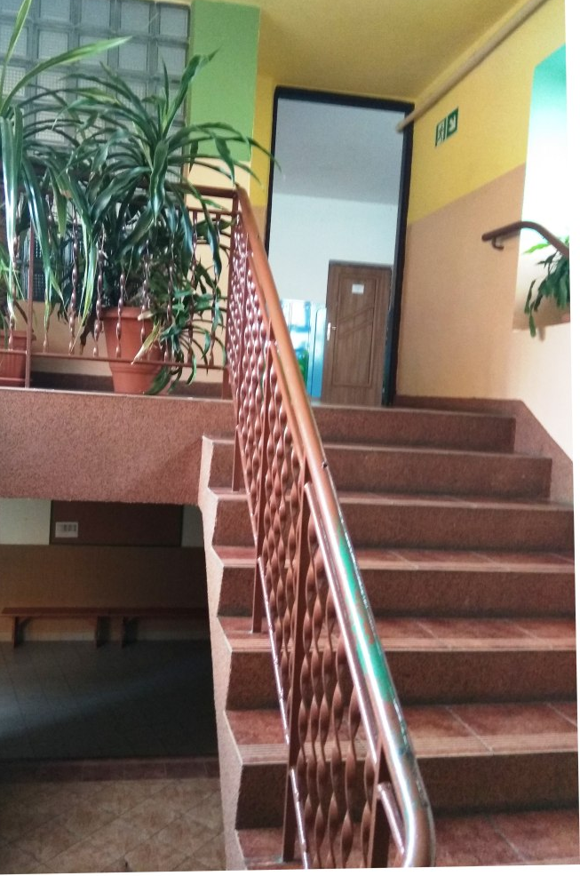

Slide 21
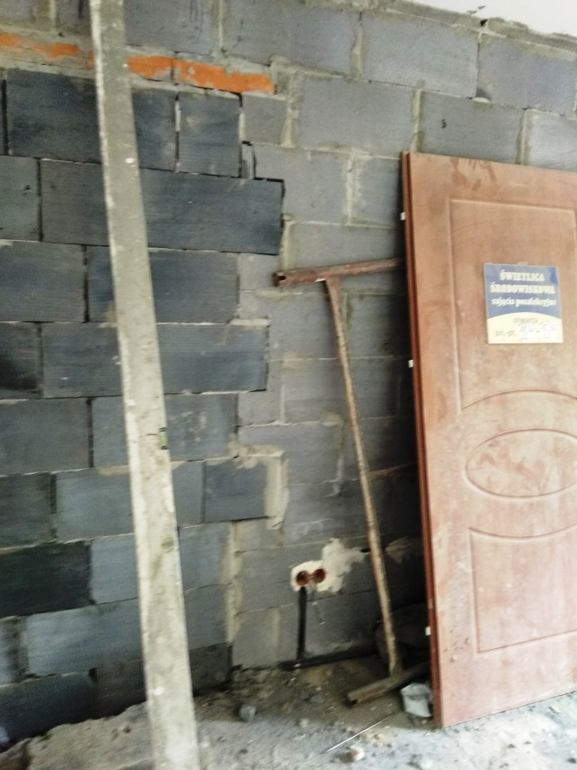
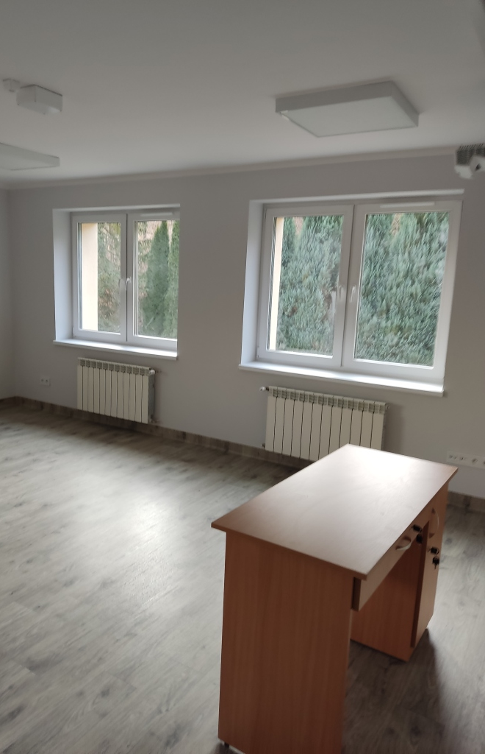

Slide 22
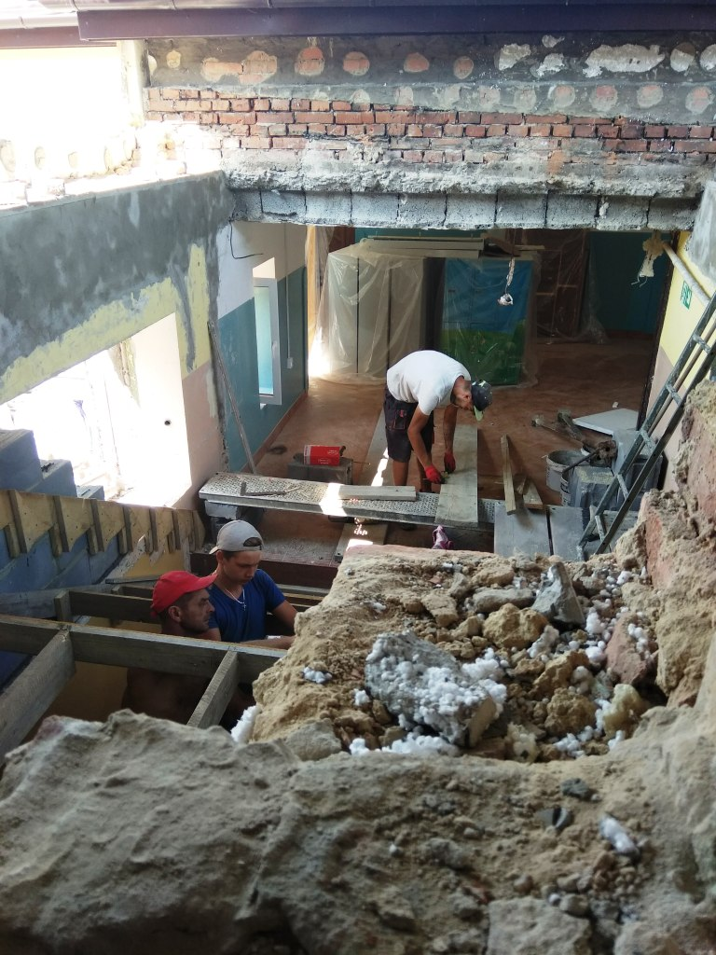
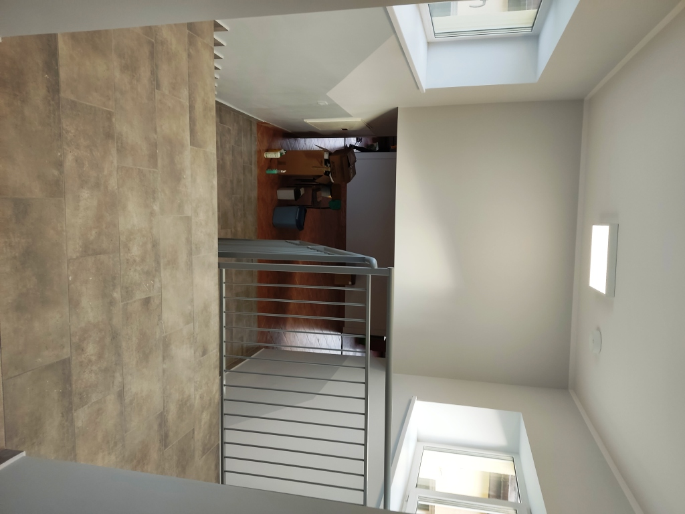

Slide 23
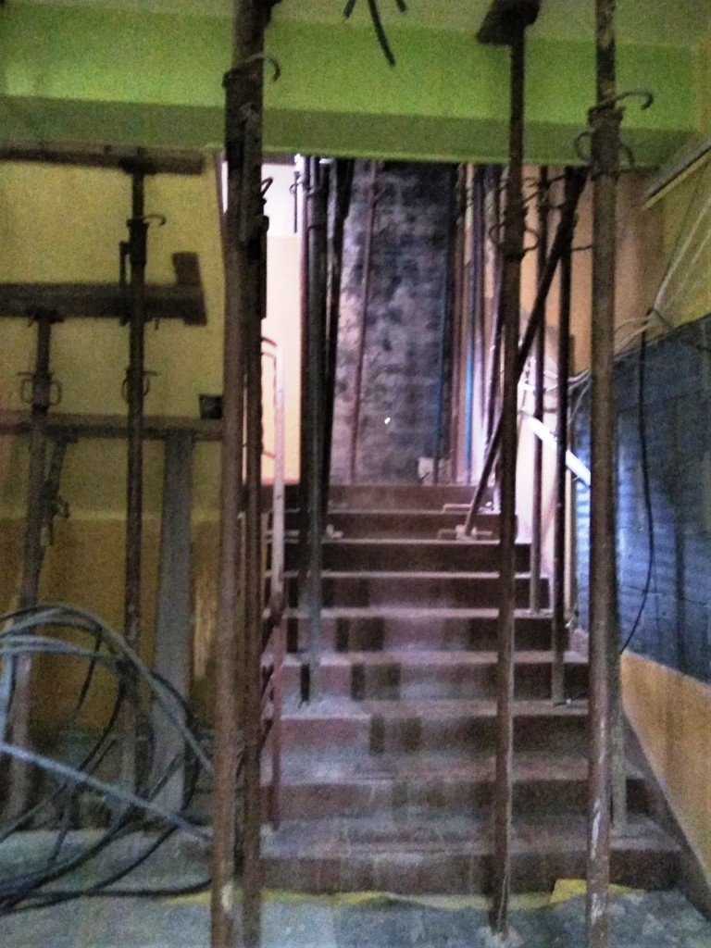
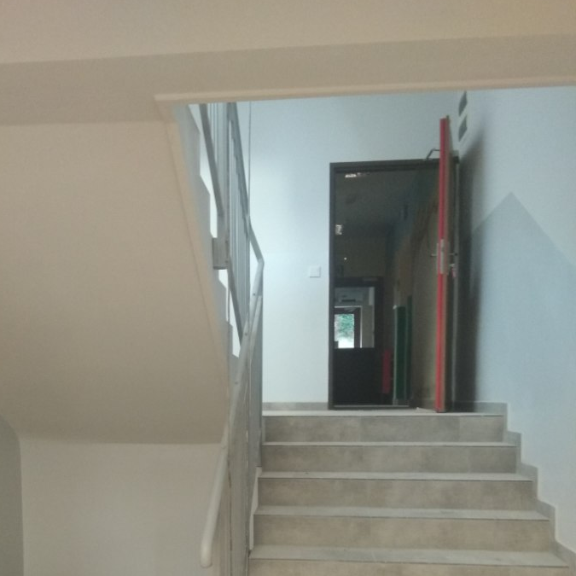

Slide 24
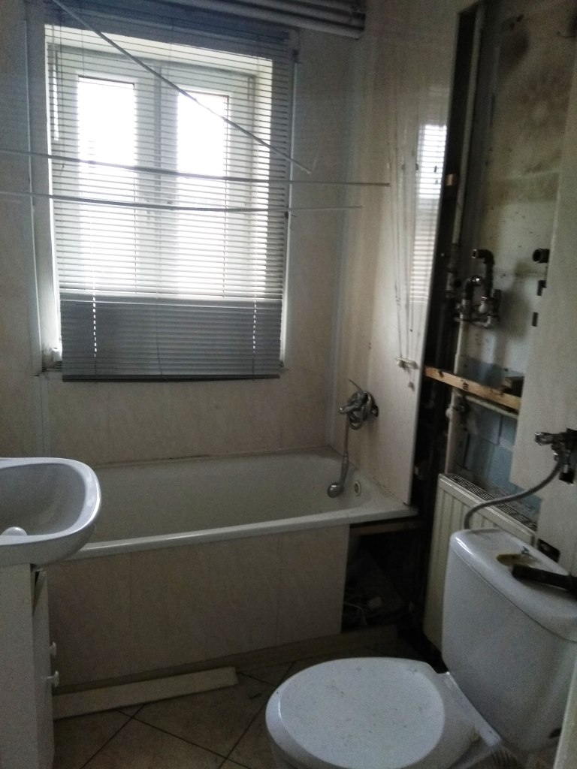
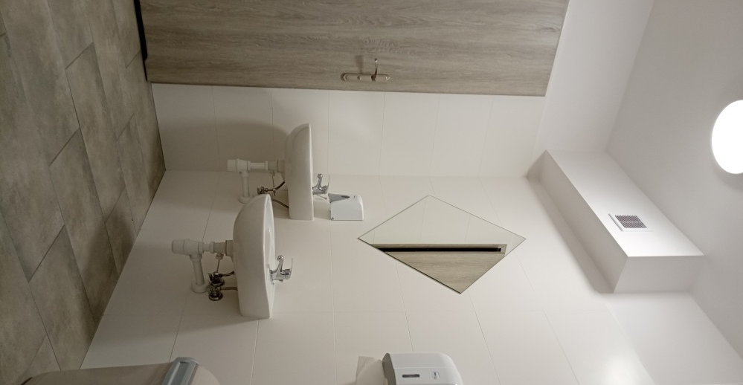
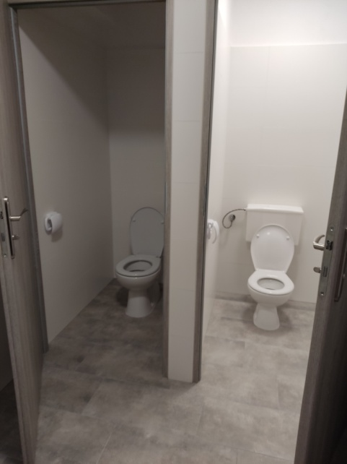

Slide 26
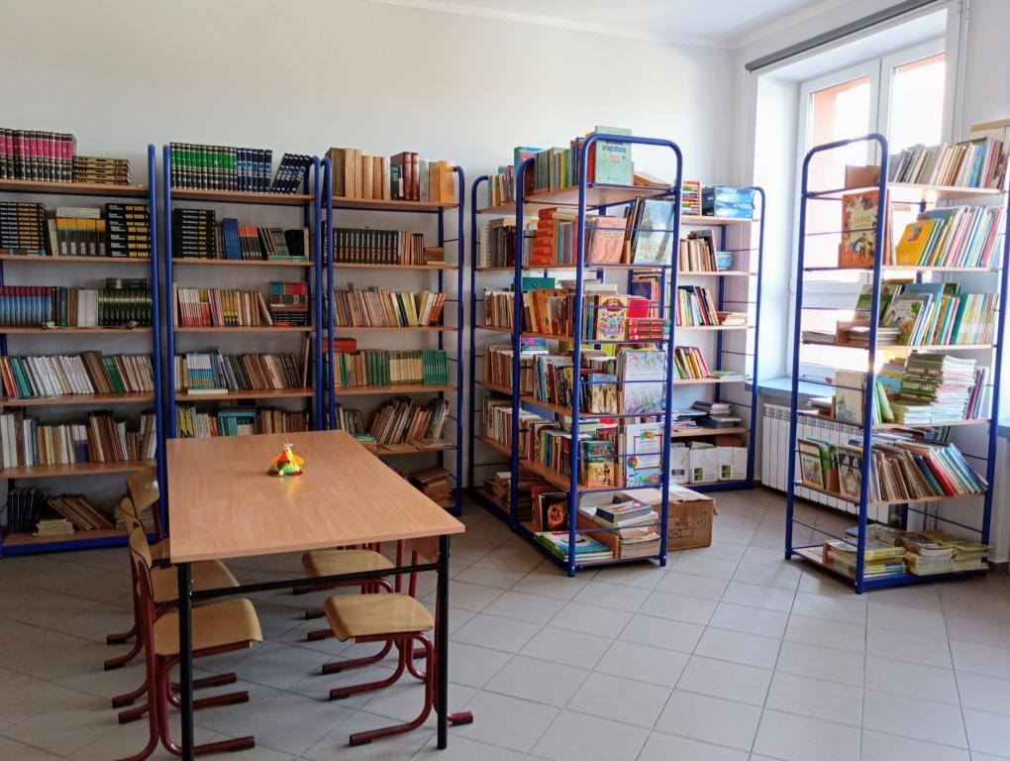
Nowa biblioteka

Slide 28
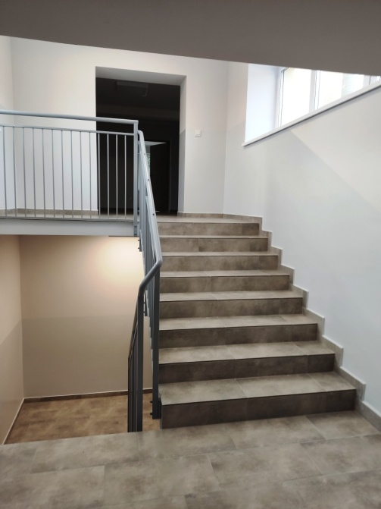
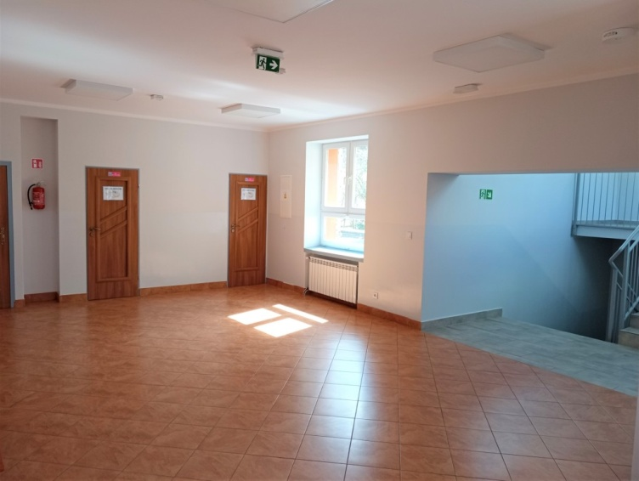
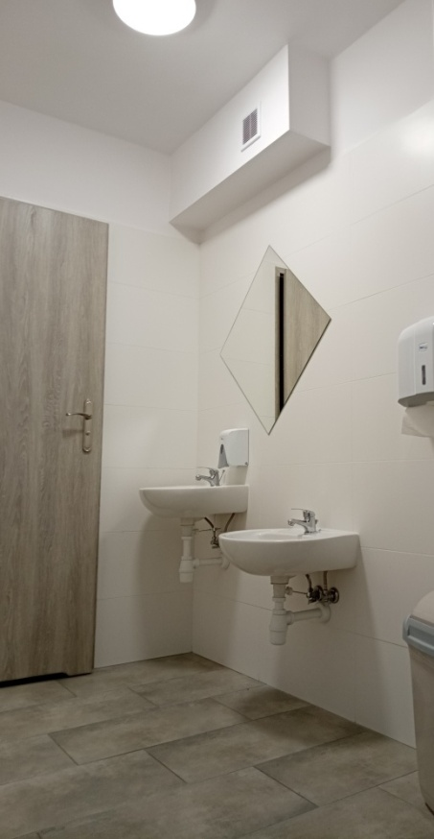
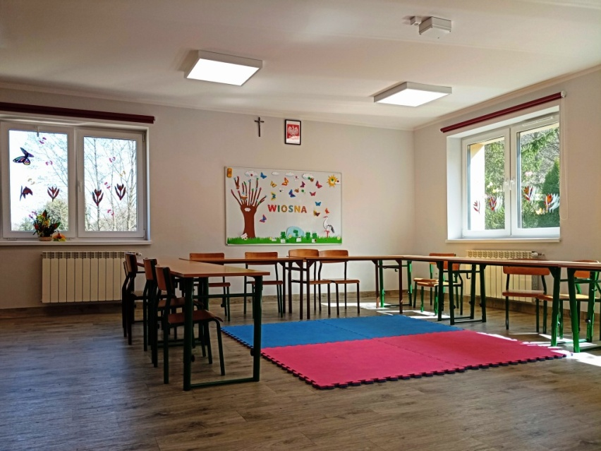
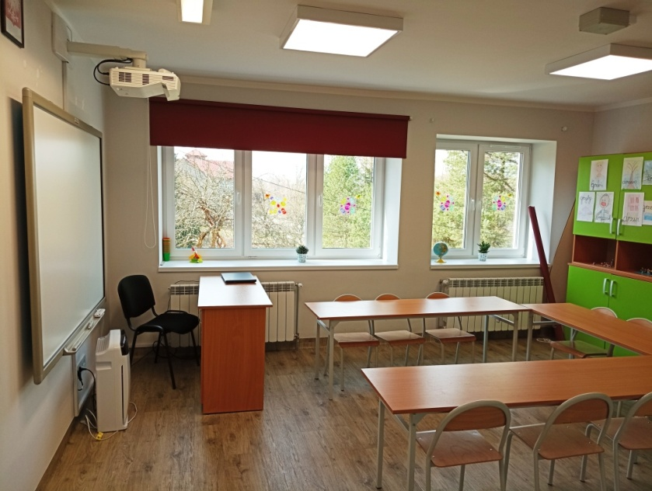

Slide 29
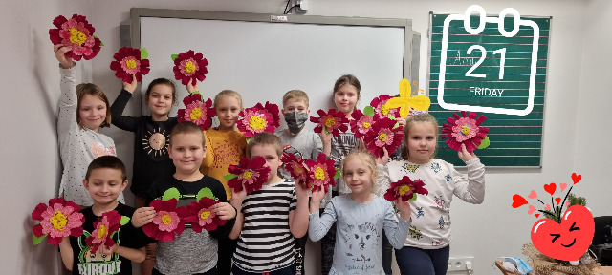
W imieniu całej społeczności naszej szkoły wyrażamy wdzięczność wszystkim, którzy przyczynili się do urzeczywistnienia naszych marzeń o pięknej , większej i wygodniejszej szkole.
DZIĘKUJEMY!

